Slide 1

TIẾNG VIỆT 1
Tập 1
Tuần 13
Bài 66: yên – yêt

Slide 2

KHỞI ĐỘNG

Slide 3

Quả trứng kì diệu

Slide 4



Notes:
GV click trình chiếu slide như bình thường.

Slide 5


Em đọc từ sau:
đèn điện

Slide 6


Slide 7

Em đọc từ sau:
biệt thự

Slide 8



Slide 9
Em đọc câu sau:
Hà viết rất cẩn thận.

Slide 10


Xin chào các bạn

Slide 11


Bài 66: yên - yêt
yên
yêt

Slide 12
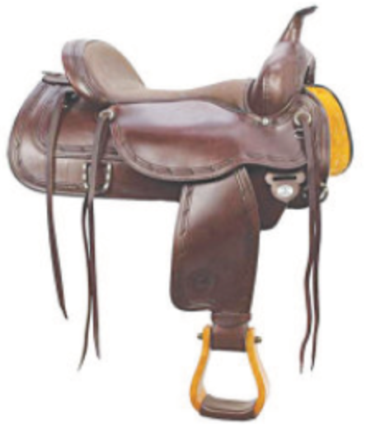

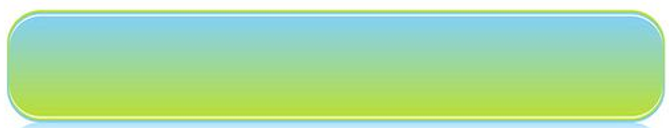
yên
yê
n
yên ngựa
yên

Slide 13
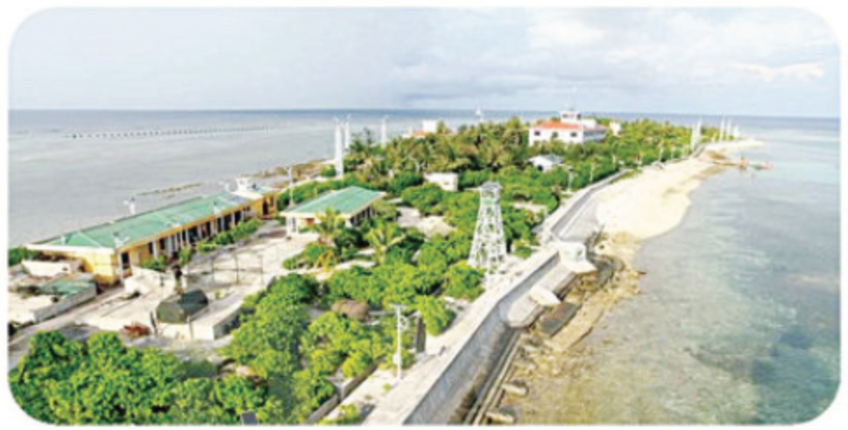
yêt
yê
t
Nam Yết
Yêt

Slide 14



Slide 15
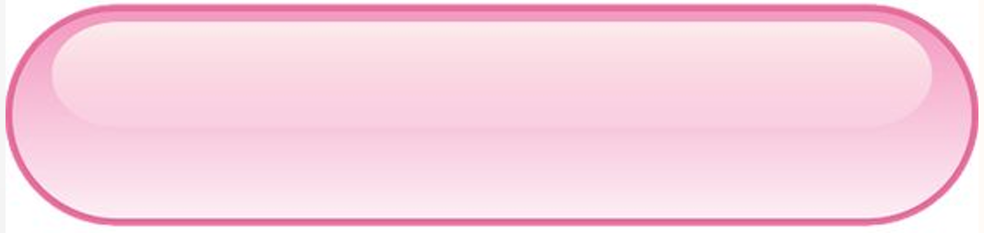


So sánh
yên
yê
n
yêt
yê
t

Slide 16

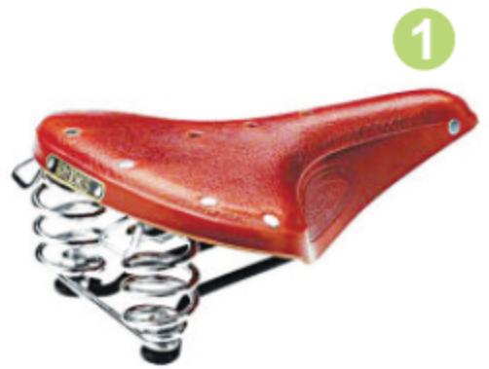

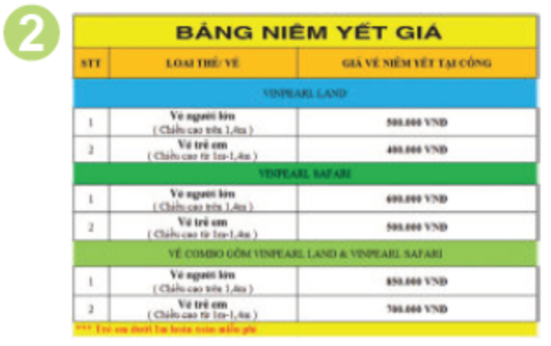

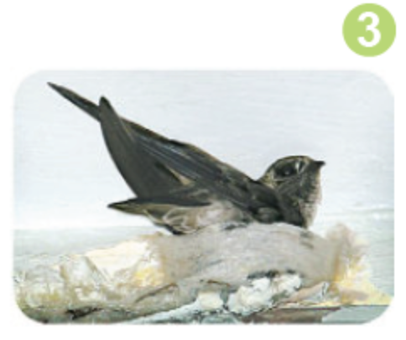
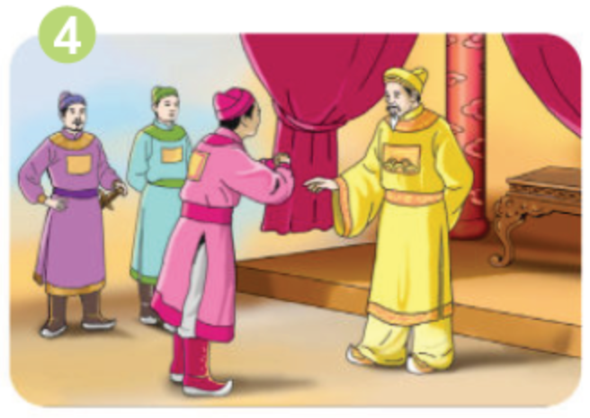


Tìm từ ngữ ứng với hình
yên xe
niêm yết
chim yến
yết kiến

Slide 17
Thư giãn

Slide 18



Tập đọc

Slide 19
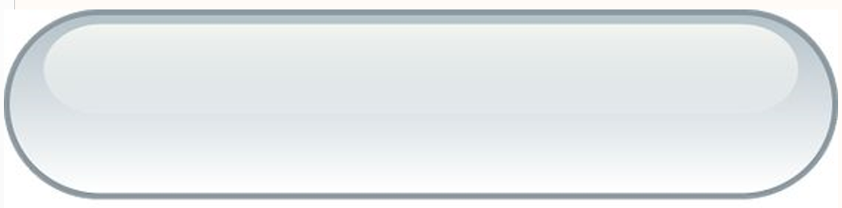
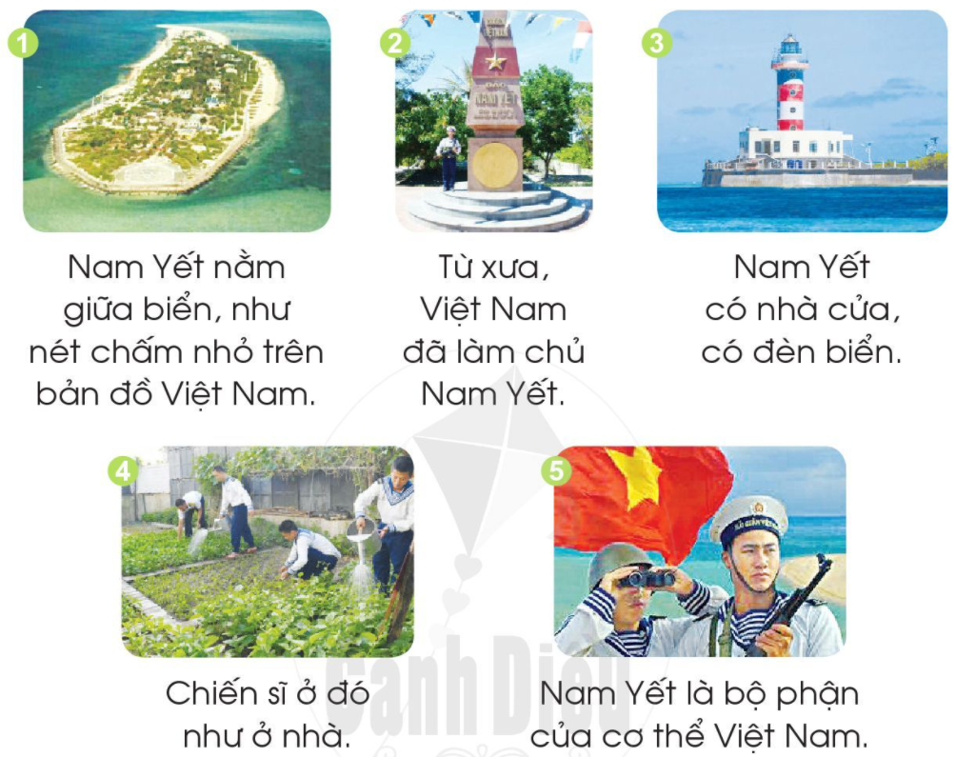
Nam Yết của em

Slide 20
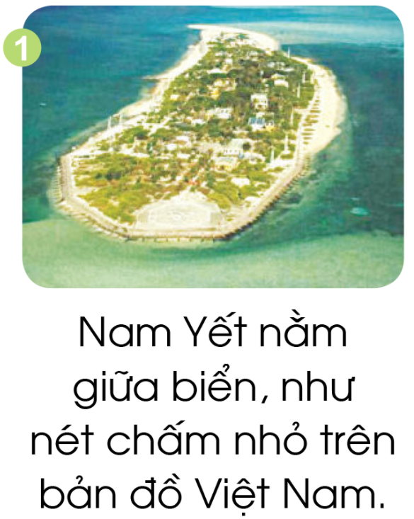

Nam Yết nằm giữa biển, như nét chấm nhỏ trên bản đồ Việt Nam.

Slide 21
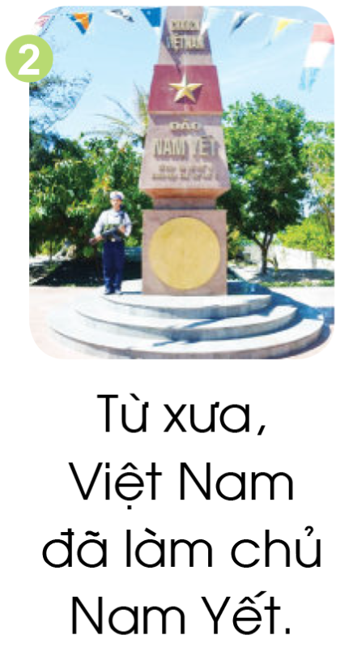
Từ xưa, Việt Nam đã làm chủ Nam Yết.

Slide 22
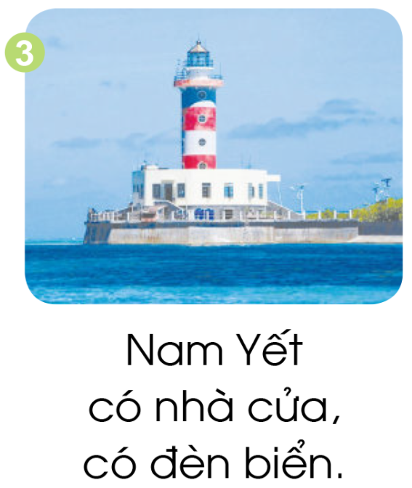
Nam Yết có nhà cửa, có đèn biển.

Slide 23

Chiến sĩ ở đó như ở nhà.

Slide 24

Nam Yết là bộ phận của cơ thể Việt Nam.

Slide 25


Nói điều em biết về đảo Nam Yết qua một tấm ảnh

Slide 26


Tập viết

